Slide 1


IPC
Indice de perception de la corruption
Présenté par :
Maher BEN AYED
Riccardo FIGLIOZZI
Giovanni Ivan INDIVERI
Xinqiang LIU
Yousra REGRAGUI
Encadré par :
Brice MAYAG

Slide 2
Sommaire
1. Présentation de l’indicateur IPC
2. Méthodologie actuelle du calcul de l'IPC
3. Avantages et limites de l'IPC
4. Autres indicateurs ayant le même objectif
5. Amélioration de l'IPC et le résultat amélioré
1

Slide 3
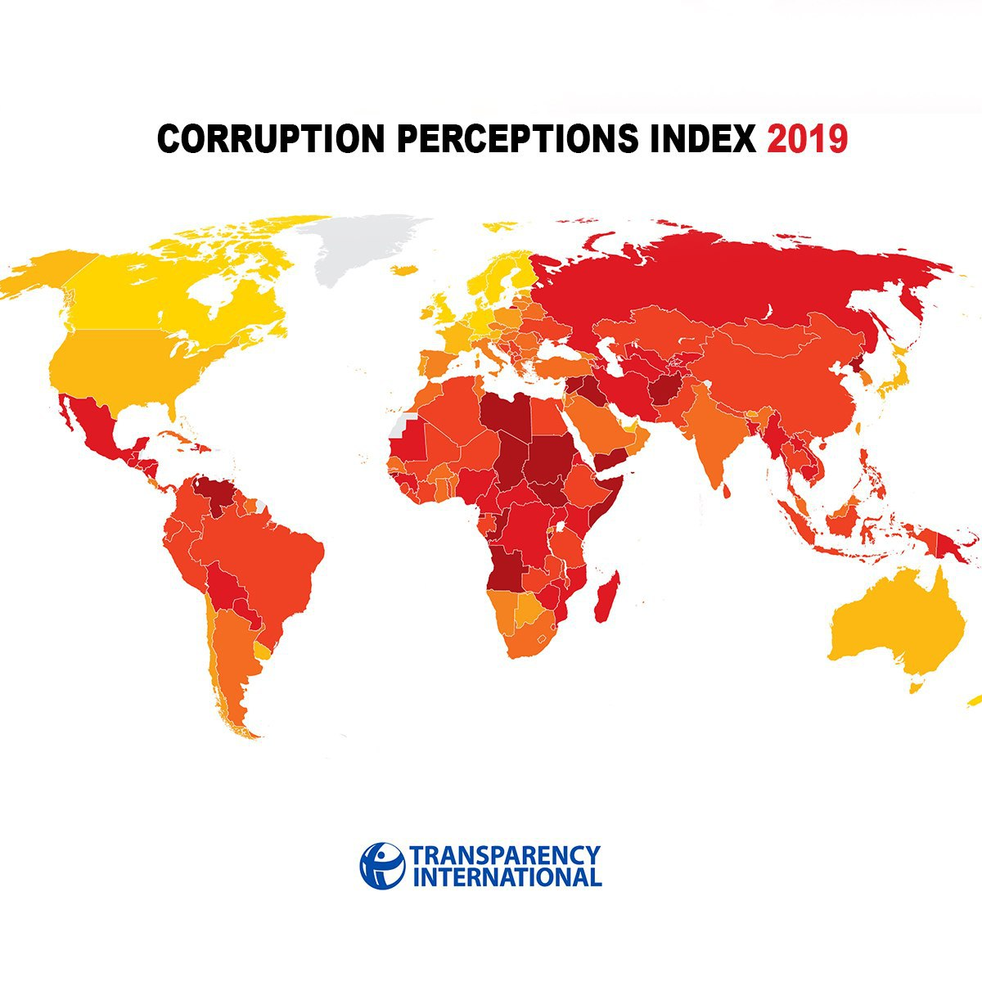
Que représente-t-il?
1. Présentation de l'indicateur IPC
L'indice de perception de la corruption (IPC) est un indice composite.
combinaison de 13 enquêtes et évaluations de la corruption, publié chaque année depuis 1995 par Transparency International
Pour qui a-t-il été construit? .?
l'IPC aide à prévenir la corruption et alerte les pays à renforcer la coopération entre les services de contrôle et de justice.
accroître la transparence des budgets publics, des recettes nationales et des projets d'aide.
2

Slide 4
2. Méthodologie actuelle du calcul de l'IPC
Méthodologie pour calculer l’IPC suit quatre étapes :
1. Sélectionner les sources de données
2. Normaliser les sources de données
3. Agréger les données redimensionnées
4. Signaler une mesure d'incertitude
Processus de calcul intègre également un mécanisme de contrôle :​
2 chercheurs internes + 2 conseillers universitaires non affiliés à Transparency International.
3

Slide 5
2. Méthodologie actuelle du calcul de l'IPC
Etape 1 : Sélectionner les sources de données
Source de base de donnée : ​
13 sources de données provenant de 12 institutions
Critères à suivre :
1. Les méthodes de collecte de données et l’approche de mesure sont clairement documentés
2. Les données sont étroitement liées à la mesure de la corruption
3. La granularité quantitative
4. La comparabilité entre les pays
5. L’examen strict de la disponibilité des données
4

Slide 6
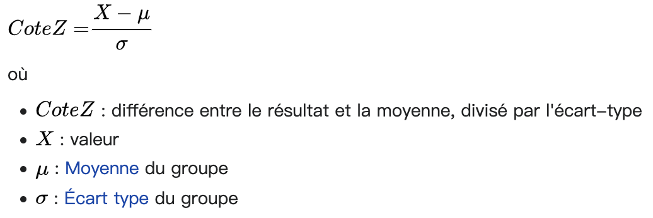

2. Méthodologie actuelle du calcul de l'IPC
Etape 2 : Normaliser les sources de données
Normalisation des sources de données : 0-100.
(0 : le niveau le plus élevé de corruption ; 100 : le niveau le plus bas de corruption)
Méthode classique de normalisation : Cote Z
CoteZ
5

Slide 7
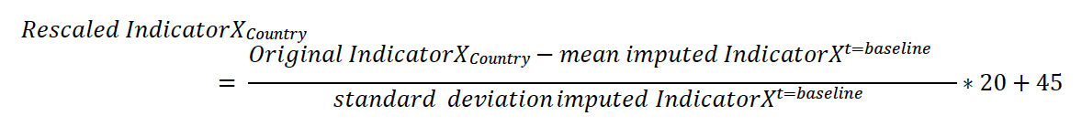
2. Méthodologie actuelle du calcul de l'IPC
Etape 2 : Normaliser les sources de données
Transformer les Cotes Z sont en score IPC
Gérer les valeurs extrêmes
Les scores inférieures à 0 = 0;
Les scores qui dépassent 100 = 100.
6

Slide 8
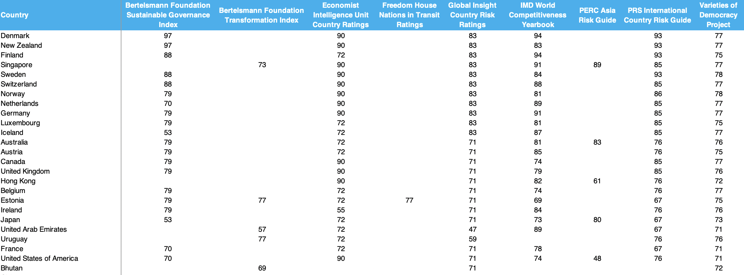
2. Méthodologie actuelle du calcul de l'IPC
Etape 2 : Normaliser les sources de données
Les scores normalisés pour chaque indice
7

Slide 9
2. Méthodologie actuelle du calcul de l'IPC
Etape 3 : Agrégation des données redimensionnées
L'IPC de chaque pays est une moyenne sur toutes les valeurs normalisées
Le score sera calculé uniquement pour les pays avec un minimum de trois sources de données disponibles
8

Slide 10
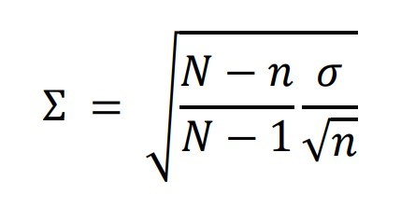
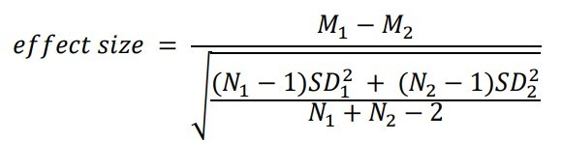
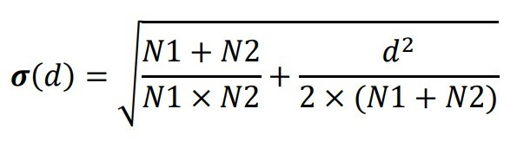

2. Méthodologie actuelle du calcul de l'IPC
Etape 4 : Mesure d'incertitude
Le score est calculé en tenant compte de la mesure de l'erreur type et avec un niveau de confiance de 90 %
9

Slide 11
3. Avantages de l'IPC
L'indicateur est capable de représenter assez bien les questions relatives à la corruption, au marché noir ou à la surabondance réglementaire. Au fil des ans, cet indicateur a acquis une autorité croissante au niveau international et est fréquemment utilisé par les entreprises et les gouvernements du monde entier.
12

Slide 12
3. Limites de l'IPC
Insuffisance des variables et des critères pour calculer le taux de la corruption.
La crédibilité des données collectés
L'indicateur se concentre exclusivement juste sur la corruption dans le secteur public
L'indicateur ne prend pas en compte les échanges de corruption entre les différents pays
La géolocalisation des organisations qui fournissent les données, sont principalement situées dans les pays développés
l'indicateur est basé sur des déclarations de populations qui font partie d'une élite éduquée et en évolution professionnelle. Elle ne reflète donc pas nécessairement l'expérience réelle dans un pays donné
13

Slide 13
4. Autres indicateurs ayant le même objectif
Global Corruption Barometer
Capacity to Combat Corruption (CCC) Index
Democracy Index
8

Slide 14

5. Amélioration de l'IPC et le résultat amélioré
Changements apportés :
Introduction de différents poids pour chaque indicateur
Le poids de chaque indicateur a été calculé à l'aide de la formule suivante:
Quelques exemples de poids obtenus :
Indicateur | Poids
Bertelsmann Foundation Sustainable Governance Index | 0.22777777777777777
Global Insight Country Risk Ratings | 1.0
IMD World Competitiveness Yearbook | 0.35
PRS International Country Risk Guide | 0.7777777777777778
Varieties of Democracy Project | 0.9666666666666667

Slide 15

5. Amélioration de l'IPC et le résultat amélioré
Changements apportés :
2. Calcul de la note finale avec la moyenne pondérée
Visualisation des résultats obtenus avec le nouveau critère et comparaison entre l'ancienne et la nouvelle position des pays dans le classement final

Slide 16

MERCI POUR VOTRE ATTENTION

